Slide 1
4. PROGRAMIRANJE
4.5 Stvaramo procedure

Slide 2
PROCEDURA
Procedura obuhvaća jedan ili više postupaka koji nas u potpunosti dovode do rješenja nekog problema.
Procedura je programska podcjelina koja se može samostalno izvršavati.

Slide 3
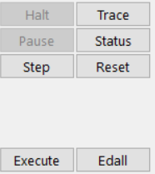
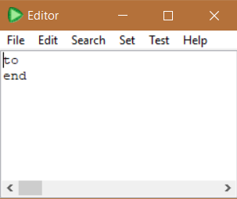
PROCEDURA
Procedure pišemo u Logo editoru koji se otvara klikom na gumb Edall (Uredi sve).
U editoru kornjača ne izvršava naredbu i ne možemo vidjeti učinak pojedinih naredbi kao što to vidimo izvan editora.

Slide 4
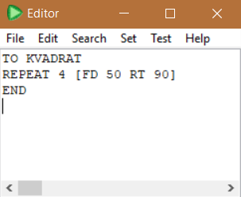
PROCEDURA
Svaka procedura započinje ključnom riječi TO nakon koje slijedi naziv procedure, a završava ključnom riječi END.
Naziv procedure mora se sastojati od samo jedne riječi i ne smije sadržavati hrvatske znakove s kvačicama (č, ć, đ, š, ž).
Na primjer,
procedura za crtanje kvadrata duljine stranice 50 (jedno od mogućih rješenja) izgleda ovako:

Slide 5
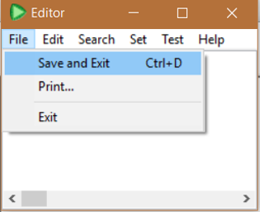
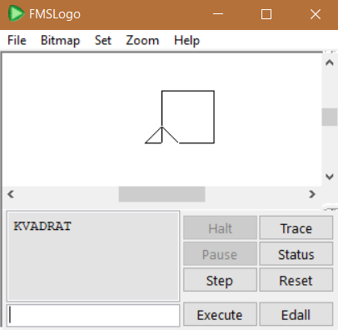
SPREMANJE PROCEDURE
Nakon izlaska iz editora odabirom opcije Save and Exit u izborniku File pozivamo proceduru upisivanjem njezina imena u naredbeni redak i pritiskom na tipku Enter.
Ponovnim ulaskom u editor možemo mijenjati sadržaj procedure i ponovo je pokrenuti.
U Logo editoru možemo imati više procedura.

Slide 6
ZADATAK
Napiši proceduru koja će nacrtati tri stepenice proizvoljne veličine. RJEŠENJE
Napiši proceduru koja će nacrtati dvije kružnice istog polumjera, ali s različitim središtima. (Uputa: prije pomicanja kornjače iz jednog središta u drugo podigni pero da kornjača ne ostavlja trag.) RJEŠENJE
Napiši proceduru za crtanje pravilnog petnaesterokuta. RJEŠENJE

Slide 7
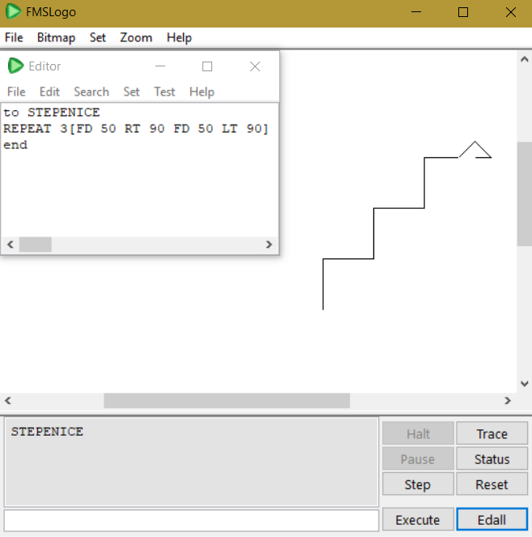

Slide 8
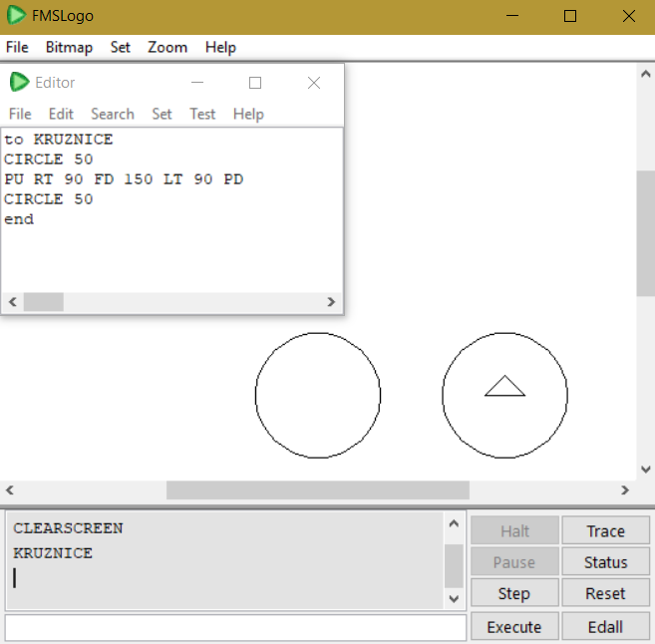
TO KRUZNICE
CIRCLE 50
PU RT 90 FD 150 LT 90 PD
CIRCLE 50
END

Slide 9
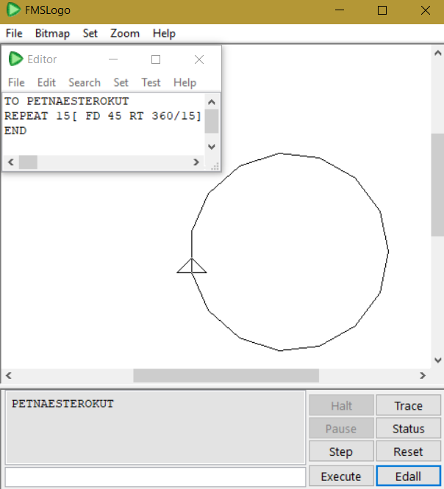
TO PETNAESTEROKUT
REPEAT 15[ FD 45 RT 360/15]
END

Slide 10
SAŽETAK
Procedura je naredba ili skupina naredbi koje izvršavaju određeni zadatak i daju određeni rezultat.
Proceduru započinjemo pisati ključnom riječi TO, a završavamo ključnom riječi END.
Naziv procedure mora se sastojati od samo jedne riječi i ne smije sadržavati hrvatske znakove s kvačicama (č, ć, š, đ, ž).
Logo editor je prozor koji se otvara klikom na tipku Edall, a služi da pisanje procedura.
U Logo editoru možemo imati više procedura.
Proceduru pozivamo navođenjem imena nakon čega se ona izvršava.

Slide 11
PONAVLJANJE
Kako pozivamo proceduru?
Klikom na koju tipku ulazimo u Logo editor
Kako izlazimo iz Logo editora?
Kako mijenjamo proceduru koju smo već pokrenuli?
Možemo li u Logo editoru imati više procedura?

